Slide 1

LAPORAN KUNJUNGANDAN WAWANCARA DI PUSAT TEKNOLOGI INFORMASI DAN KOMUNIKASI (PTIK) UNIVERSITAS HASANUDDIN
KELOMPOK 3
- Rizky Maulidiana Haris - Muhammad Faisal
- Hasmiati - Lisa Musfirah
- Asrul Nur Iman - Henrik ali
- Nurdyansa - Indah Elza Putri
- A. Evi Elvira Adnan - Giska Mala Rahmarini

Slide 2

Teknologi informasi pada saat ini maju sangat pesat, Perkembangan Kebutuhan data dan informasi yang cepat, akurat, dan komprehensif bagi setiap lini manajemen di lingkungan Unhas telah disadari sejak lama.
Demi mewujudkan “Citra Unhas 2010", maka pemanfaatan teknologi informasi dan telekomunikasi, diupayakan dengan:
Peningkatan kualitas dan jangkauan pelayanan PIU (Pusat Informasi Universitas), Jangkauan dan kualitas pelayanan Pusat Informasi Universitas (PIU) ditingkatkan antara lain dengan meningkatkan kualitas Wide Area Network (WAN) serta Sistem Informasi Manajemen (SIM) Unhas.
Keberadaan sistem basis data yang handal merupakan syarat harus bagi terbangunnya sistem informasi manajemen (SIM) universitas yang handal.
Pengembangan knowledge management. Unhas perlu mengembangkan sistem yang menjamin pengelolaan pengetahuan yang sesuai dengan standar Internasional.

Slide 3

Sejarah PTIK UNHAS
1980-an
Pembentukan UPT Komputer Kampus
2003
Pemasangan Jaringan PABX
1995
Pembangunan Jaringan LAN Kampus
2004
Wave- LAN
2000
Reorganisasi Kelembagaan dari UPT Komputer menjadi Pusat Informasi Universitas (PIU)
Divisi pelayanan
2007 - sekarang
PTIK UNHAS
Divisi Sistem Informasi
Divisi Teknologi

Slide 4

Tugas Pokok PTIK
Tugas dari PTIK Unhas yaitu Melakukan pengkajian dan pengembangan Infrastruktur TIK dan menyediakan layanan informasi bagi civitas akademika UNHAS.
Fungsi PTIK
Melaksanakan pemeliharaan Server (Web, Mail, DNS) , Sistem Operasi, dan Network agar layanan informasi tersedia setiap saat.
Memberi dukungan teknis pada level hardware, network dan sistem operasi pada setiap unit yang menjalankan suatu aplikasi.
Melaksanakan Pengkajian dan Pengembangan Sarana dan Prasarana TIK agar kinerja infratruktur dapat optimal dan up-to-date.
Memberi pelayanan sistem dan teknologi pada masyarakat kampus dan masyarakat luar kampus melalui penyelenggaraan kursus dan pelatihan sistem dan teknologi informasi, pembangunan serta pengembangan software dan hardware, dan konsultasi manajemen dalam masalah sistem dan teknologi informasi.

Slide 5
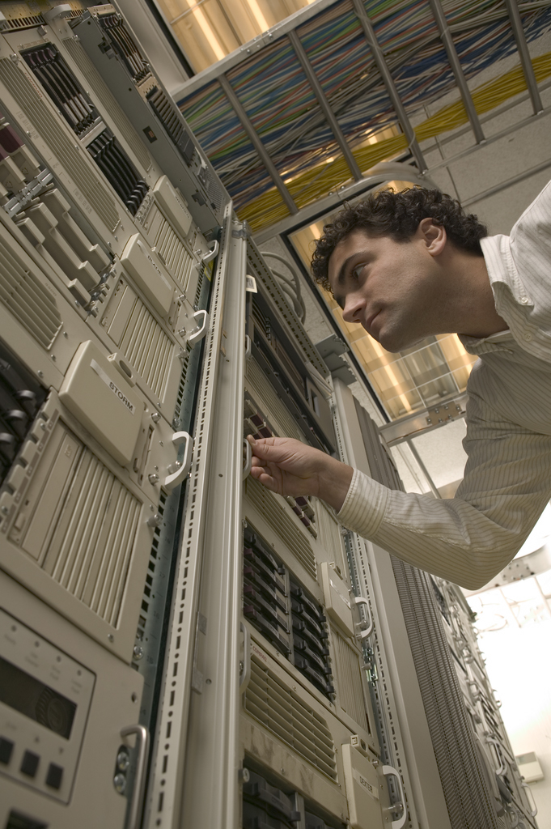
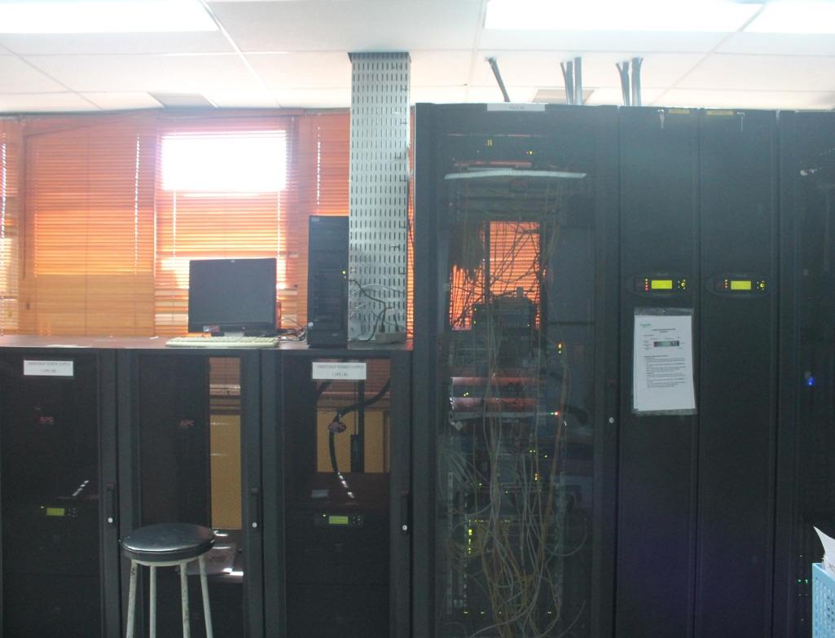
Perangkat Keras (Hardware)
Salah satu komponen dari sebuah komputer yang sifat alat nya bisa dilihat dan diraba oleh manusia secara langsung atau yang berbentuk nyata, yang berfungsi untuk mendukung proses komputerisasi.
KETERANGAN GAMBAR:
Gambar di sebelah kanan gambar adalah server yang terhubung dengan 14 Fakultas yang ada di Universitas Hasanuddin. Mesin ini juga merupakan server utama yang dikelola oleh PTIK. Kedua server utama ditempatkan di Gedung Rektorat Unhas Lantai 4 dengan suhu yang disesuaikan.
Sedangkan ketig mesin di sebelah kiri adalah Power Supply yang berfungsi sebagai sumber tenaga ketika lampu padam untuk menunjang kerja server utama.
Adapun data center (server cadangan) ditempatkan di Gedung PTIK (Di samping Gedung Pusat Penelitian Ilmiah Unhas).
Kedua server tersebut dapat dikontrol secara online oleh pengelola PTIK Unhas.

Slide 6
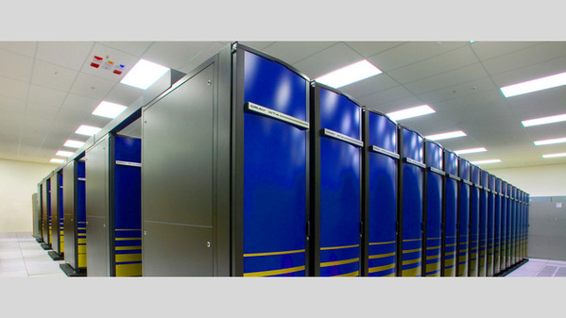
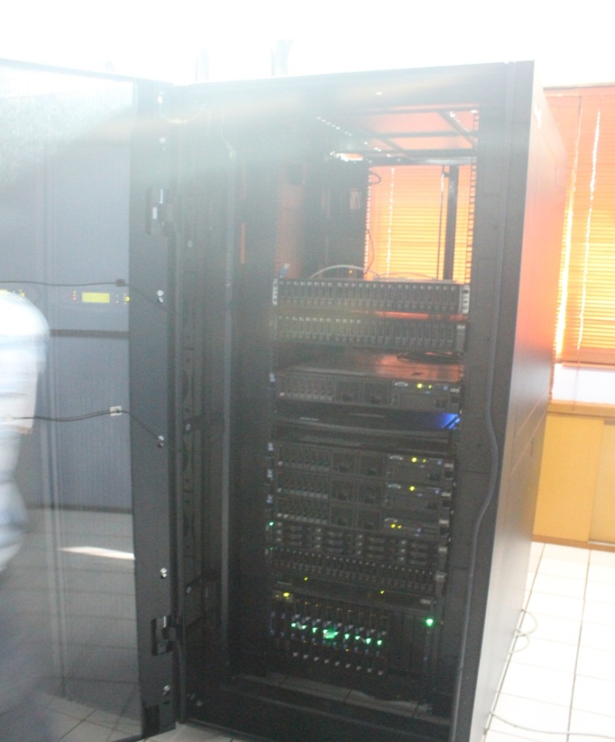
KETERANGAN GAMBAR:
Gambar di samping adalah server utama yang dimiliki PTIK Universitas Hasanuddin. Pengadaan server ini ada di tahun 2012. Server ini berisi beberapa software yang dikelola PTIK. Seperti Web Service, E-mail Service, Sistem Informasi Manajemen (SIM), Learning Management System (LMS), Reposetory/ Journal, online Survey dan Distance Learning System.
Mesin yang berada di bagian atas berkapasitas 12 Terabyte, mesin di bawahnya berkapasitas 24 Terabyte. Mesin yang paling bawah berkapasitas 300 Gigabyte.

Slide 7
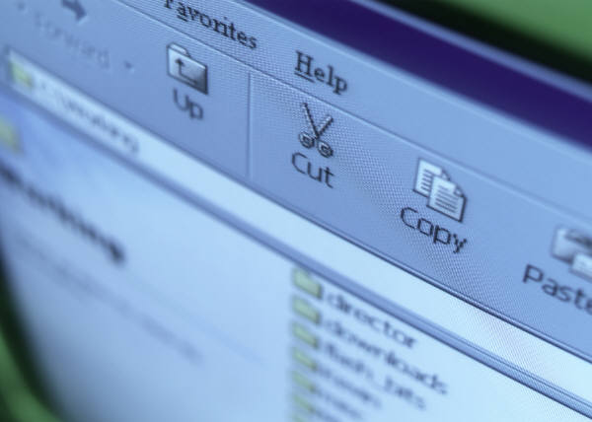
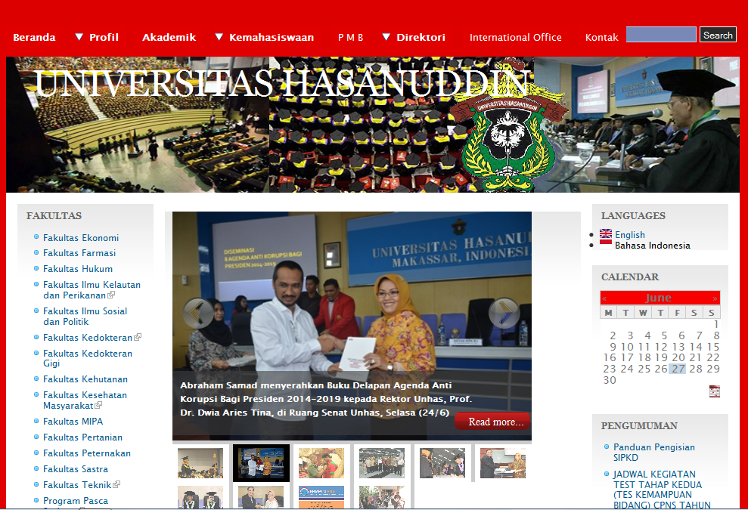
Perangkat Lunak (Software)
PTIK Universitas Hasanuddin memiliki beberapa software yang menunjang pemenuhan informasi dan komunikasi civitas akademika, yaitu:
1. Web Service
Web service adalah aplikasi sekumpulan data (database), perangkat lunak (software) atau bagian dari perangkat lunak yang dapat diaks essecara remote oleh berbagai piranti dengan sebuah perantara tertentu.
Website Universitas Hasanuddin yang dapat diakses melalui laman www.unhas.ac.id

Slide 8

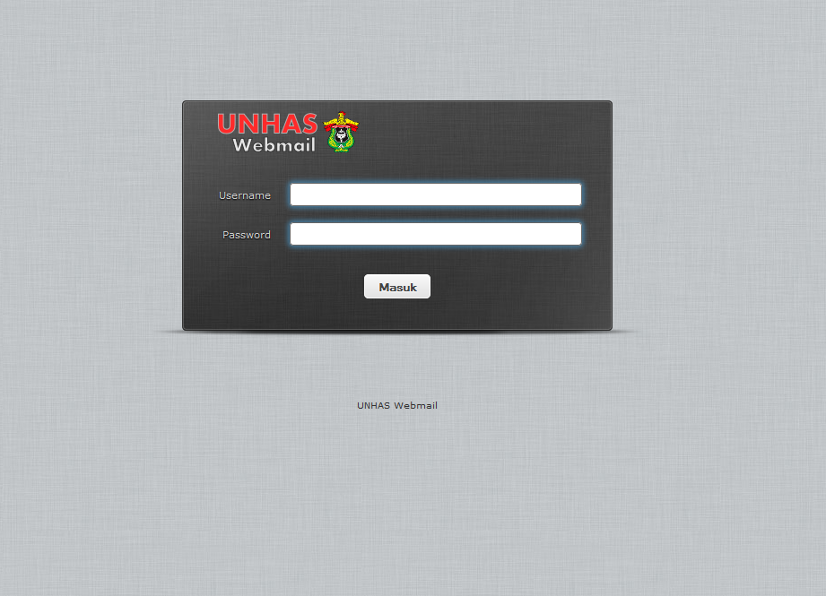
2. Mail Service
Mail service adalah layanan untuk saling berkirim pesan antarpengguna internet di seluruh dunia. Sebenarnya e-mail sama dengan surat dalam kehidupan nyata. Perbedaannya adalah kecepatannya dalam mengirim pesan.
Mailing Unhas dapat diakses melalui laman https://mail.unhas.ac.id/

Slide 9

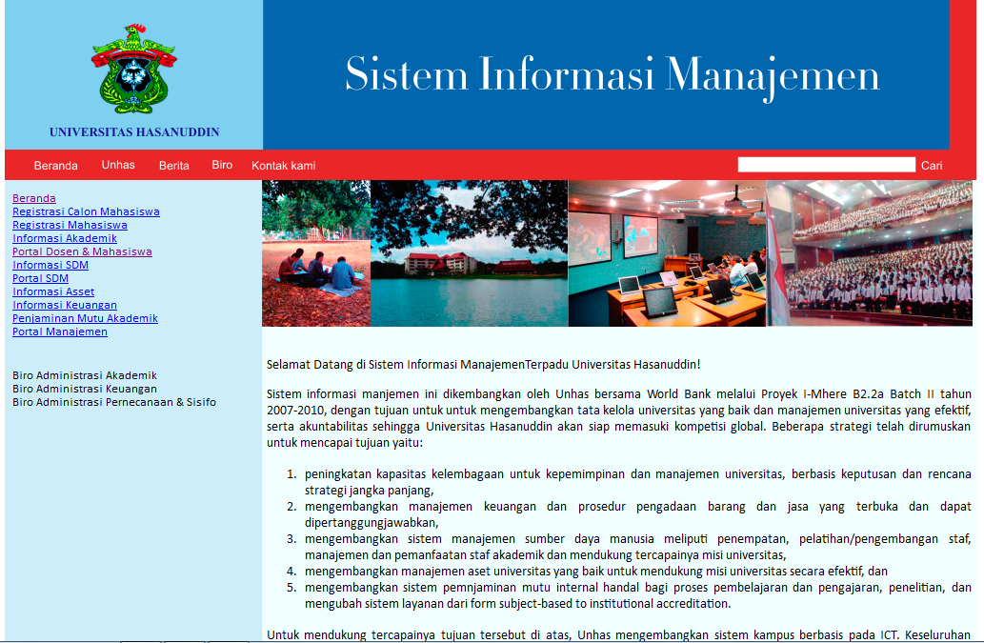
Sistem Informasi Manajemen (SIM)
Sistem Informasi Manajemen (SIM) berisi informasi bagi calon mahasiswa, akademik, dosen & mahasiswa, informasi keuangan, dll. Melalui SIM, mahasiswa dapat mengakses kalender akademik dan dosen bisa melihat progress mahasiswanya.
Sistem Informasi Manajemen (SIM) dapat diakses melaui http://sim.unhas.ac.id

Slide 10

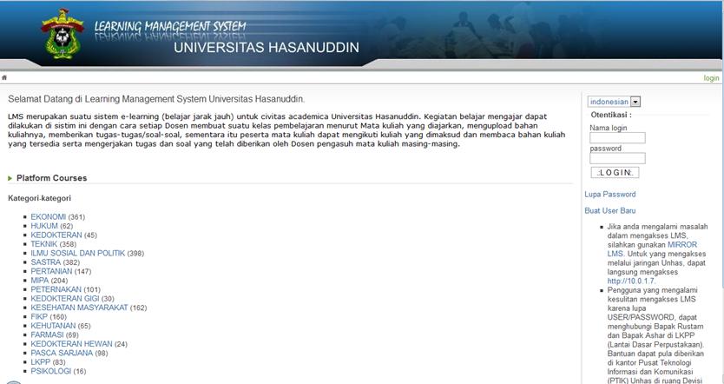
Learning Management System (LMS)
LMS merupakan suatu sistem e-learning (belajar jarak jauh) secara online untuk civitas academica Universitas Hasanuddin.
LMS dapat diakses di http://lms.unhas.ac.id/

Slide 11

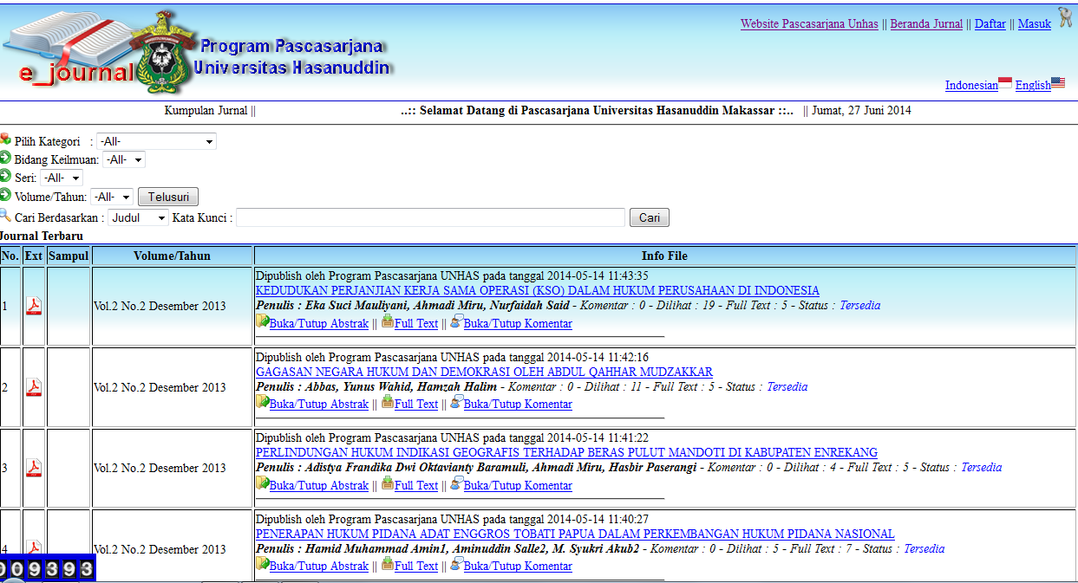
Jurnal Kampus
Server journal berisi kumpulan karya tulis ilmiah dosen dan mahasiswa Universitas Hasanuddin yang dapat diakses orang banyak.
Kumpulan jurnal dapat diakses di http://journal.unhas.ac.id/

Slide 12

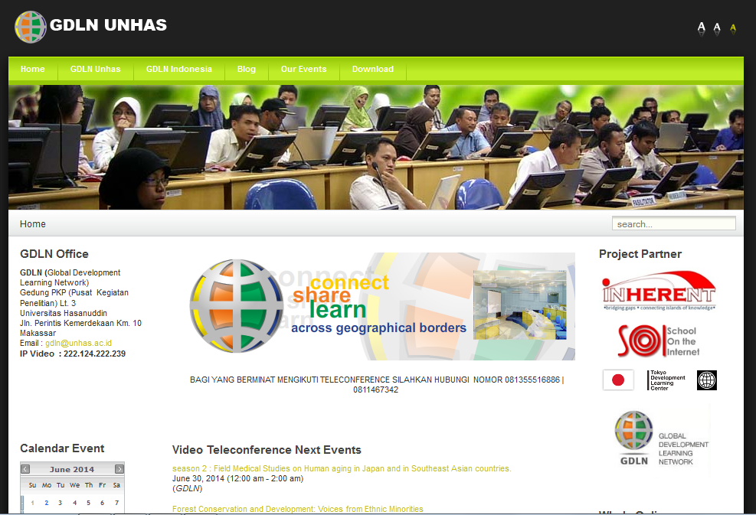
Global Distance Learning Network (GDLN)
Direktorat Jenderal Pendidikan Tinggi (Dikti) meluncurkan program pengembangan sistem dan jaringan informasi pendidikan tinggi yang menghubungkan seluruh perguruan tinggi di Indonesia INHERENT (Indonesia Higher Education Network). Distance learning berbasis video conference (digital imaging).
GLDN Unhas dapat diakses di http://www.unhas.ac.id/gdln/

Slide 13

Humanware / Sumber Daya Manusia
Humanware adalah sumber daya manusia yang mengoperasikan atau menjalankan, baik software maupun hardware.
PTIK Universitas Hasanuddin terdiri atas orang-orang yang memiliki keterampilan, pengetahuan serta keahlian didalam bidang informasi, komunikasi, dan teknologi.
Saat ini PTIK Unhas memiliki 9 tenaga harian dan outsourcing sebanyak 14 orang. Dimana sistem perektutannya adalah dengan memberdayakan para fresh-graduated yang kompeten dan memiliki skill di dalam bidang ICT.
Komponan humanware adalah salah satu komponen dari teknologi yang terpenting. Baik hardware maupun software tidak akan dapat berfungsi tanpa komponen ini.

Slide 14

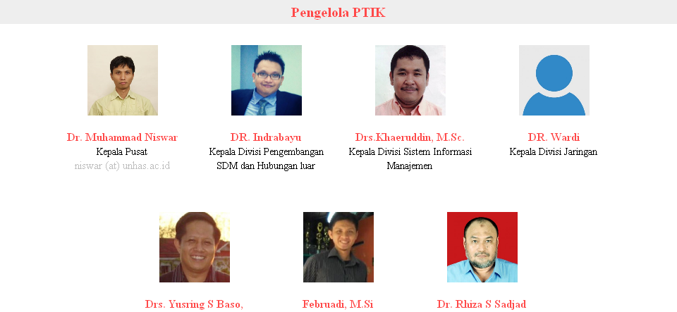
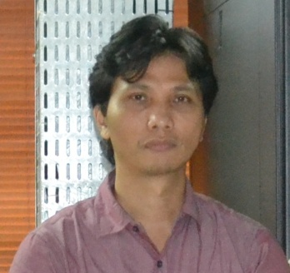
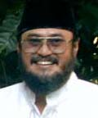

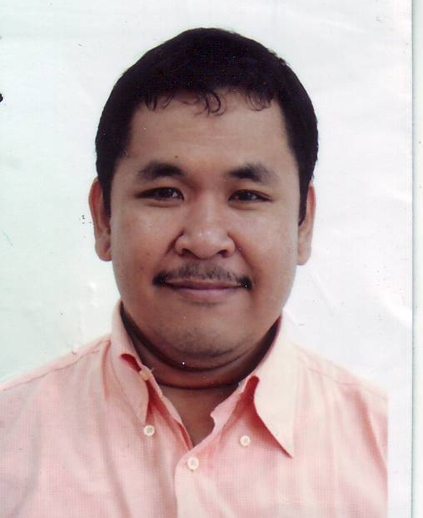
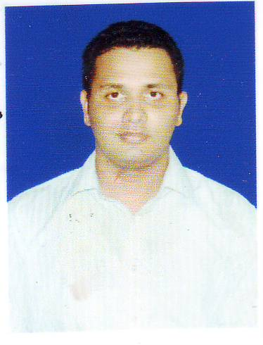
Struktur Organisasi PTIK Unhas
Kepala Pusat PTIK
Dr-Eng. Muhammad Niswar, ST., M.IT.
Kepala Devisi Jaringan Komputer & Telekomunikasi
Kepala Devisi Pengembangan Web
Kepala Devisi Sistem Informasi dan Basis Data
Kepala Devisi Pengembangan Sumber Daya Manusia
Dr. Ir. Rhiza S. Sadjad, MSEE.
Ady Wahyudi Paundu, ST, MT.
Drs. Khaeruddin, M.Sc.
Zulkifli Tahir, ST., MT.

Slide 15

TANTANGAN YANG DIHADAPI
Budgeting. PTIK dengan jumlah staf sebanyak total 23 orang menghandle sekitar 30 ribu civitas akademika Unhas. Jumlah ini tentu tidak sebanding. Di luar negeri sebagai contoh, tim IT sebuah universitas bisa mencapai ratusan orang dengan penghasilan yang cukup tinggi, untuk itu mereka bisa merekrut orang-orang profesional bukan fresh-graduated.
Masih adanya dosen yang belum begitu paham tentang dunia teknologi seperti menginput nilai mahasiswa kedalam SIM Unhas, hal tersebut menjadi salah satu penghambat kerja PTIK. Untuk itu pihak PTIK terus berupaya membantu kondisi tersebut dengan mengadakan pelatihan baik dalam lingkup internal maupuk eksternal.

Slide 16



